Slide 1
Sonntag 26 mai: WAHL in Belgien
Fühlst du dich immer noch in der Politik vertreten?
Wie geht es unserer westlichen Demokratie?

Slide 2
ein kleines komplexes Land mit… Wahlverpflichtung
Am 14.10.2018 fanden Kommunal- und Provinzwahlen statt.
Am 26. Mai 2019 werden wir die Abgeordneten wählen für:
- Das Föderale oder Bundesparlament
- Flämisch, Wallonisch und Brüsseler
Regionales Parlament
- Gemeinschaften: die deutschsprachige
Gemeinschaft und die französischsprachige.
- das Europäische Parlament

Slide 3
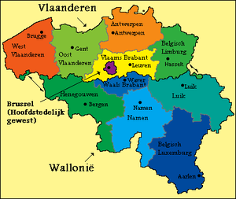
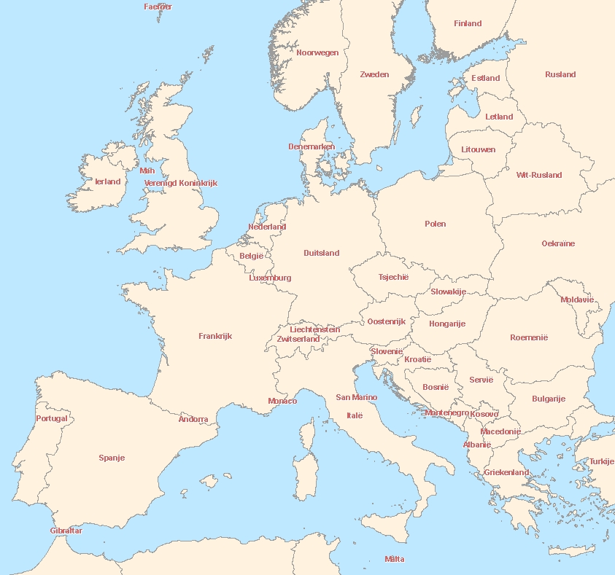
Ein kleinER Staat in deR EU

Slide 4
DurchgefÜhrte AktivitÄten unseres Forums
1 en 11.08.2018: WAHL : Bus- und Marktplatzbefragung
18-19.09.2018: Meeting mit den Projektpartnern in Mechelen, Besuch des Rathauses, Arbeitstreffen mit Rathern De Nijn und eine publike politische Debatte in der Hochschule mit u.m. Manu Claeys Vorsitzende des Antwerpener Burgerplatforms.
14.10.2018: Kommunalwahl in Belgien
12.03.19: NEOS-workshop in Bonheiden über die Europäischen Prioritäten (Brexit, Klimawandel, Migration, …)
18-19.03.2019: WAHL-Meeting in Pleven, Bulgarien mit u.m. eine öffentliche Debatte über Bürgerbeteiligung
23.03.2019: Stassenbefragung in Mechelen mit freiwilligen über die kommenden EU-Wahl.
26.04.2019: Teilnahme an einer interaktiven Wahldebatte im Brüsseler Theater mit unter anderem Vertretern der großen politischen Parteien.
Aktuelle Situation zum Thema Wahl:
1. Nach den Kommunalwahlen: vom 18. Oktober 18, die Resultate
2. Ausblick auf die Wahlen (Föderal, Regional, EU) im Mai 2019.

Slide 5
Mechelen, 14.09.2018: das Resultat der Gemeinderatswahl

Slide 6
Die traditionellen Zentrumsparteien verlieren: Warum?
Wahlen sind notwendig, sie sind leicht zugänglich, jeder kann teilnehmen, es ist der beste Weg, von der alten zu einer neuen Machtmannschaft zu gelangen....
Aber es sind "nur" Wahlen: Danach müssen die an die Macht kommenden Parteien tatsächlich regierungsfähig sein, und sie tun dies am besten, indem sie die Bürger viel stärker in diese Politik einbeziehen!
Wer gewählt wird, muss die Teilnahme an der Politik wirklich fördern: durch Partizipationsmomente, Offenheit der Regierung, Befragungen, usw.
denn "Demokratie ist viel mehr als nur die Wahlurne!!

Slide 7
Aktuelle Umfrage unter 50 durchschnittlichen Wählern
Sollte die Wahlpflicht behalten bleiben?
Gibt es 2019 flämische, föderale und europäische Wahlen?

Slide 8
Gespräche und Umfragen unter 266 Bürgern

Slide 9
Welche Wünsche möchten Sie einem neuen Mitglied des Europäischen Parlaments übermitteln?
Ich möchte, dass Sie sich zu einer soliden Bildungs- und Beschäftigungspolitik in der gesamten EU verpflichten.
Du musst helfen, das Migrationsproblem menschlich und gut zu lösen.
Ich möchte, dass Sie dazu beitragen, ein Gleichgewicht zwischen Wirtschaft und Umwelt herzustellen.
Tragen Sie dazu bei, fundierte Entscheidungen zum Nutzen aller EU-Bürger zu treffen.
Beitrag zur Verbesserung der Kommunikation von der Politik zum Bürger.
Ich möchte, dass Sie sich verpflichten, europäische Maßnahmen für mehr grüne Energie zu unterstützen.
° Engagieren Sie sich für die Bedürfnisse Ihres Landes und denken Sie
über die Region nach, die Sie vertreten.
Sprich mit deinen Leuten und stelle sicher, dass sie dich weiterhin erreichen können.
Ich wünsche dir Mut und Ehrlichkeit.
.

Slide 10
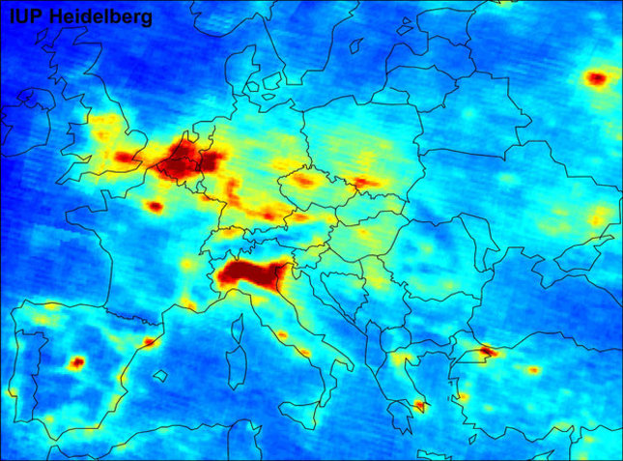
Ein sehr ernstes Problem: Luftverschmutzung

Slide 11
Die Politiker legen die Messlatte nicht hoch genug.
Was kann man machen?
Vorsicht vor den sozialen Medien
Unternehmer, Bürger, Aktionsgruppen müssen gehört werden: Dies kann erreicht werden durch:
Teilnehmergruppen oder "Werkbänke".
Zusammenstellung einzelner Bürger, möglicherweise durch Auslosung, mit Abgeordneten.
Das Referendum ist auch ein gültiges Instrument.
Es gibt sicherlich Vorteile, aber die Minuspunkte kommen durch.
Der anonyme Charakter führt zu vielen gefälschten Nachrichten und Hassbotschaften.
Die Einfachheit von Twitter.... ist pure Aufmerksamkeit weckend.....
Die vielen kleinen Trumps.....
Oft geht es darum, den Dialog zu sabotieren und viel Narzissmus gehört dazu.

Slide 12
Es gibt einen Unterschied in den Generationen, alt gegen jung.....
Ältere Menschen: ab 40 Jahren und mehr
Junge Menschen: Sie glauben jetzt weniger an die Demokratie.
Es gibt eine wahlbedingte Dominanz der älteren Menschen.
Über 40+ Leute sind im Wahllokal zuständig.
Und auch anderswo: Denken Sie an Nigel Farage, einen 55er, der den ganzen Brexit in Bewegung setzte.
Sie suchen nach einer anderen Form der Demokratie, mit echtem Engagement.
Viele glauben an ein autoritäres Regime.....
So wird es noch eine Weile weitergehen: Deshalb müssen wir unsere Bemühungen fortsetzen.

Slide 13
Die Aufgabe?
Es wird eine Weile so sein - der Populismus wächst.... wie lange?
Es liegt an uns, darüber nachzudenken und etwas dagegen zu unternehmen,
Indem wir weiter auf eine kollaborativere und damit viel besser funktionierende Demokratie hinarbeiten.

